Slide 1



Разработка модели трех осевого вертикального фрезерного станка по дереву с неподвижным порталом с числовым программным управлением

Slide 2
ПРОБЛЕМА
Какую проблему решает проект?
За последний год стоимость импортных станков с ЧПУ выросла в несколько раз. Кроме того, многие иностранные компании ушли с рынка России. Разработка фрезерного станка с ЧПУ из недорогих материалов позволит снизить его стоимость для конечного потребителя.
Кто наши потребители?
1. Частные мастерские.
2. Промышленные предприятия.

Slide 3
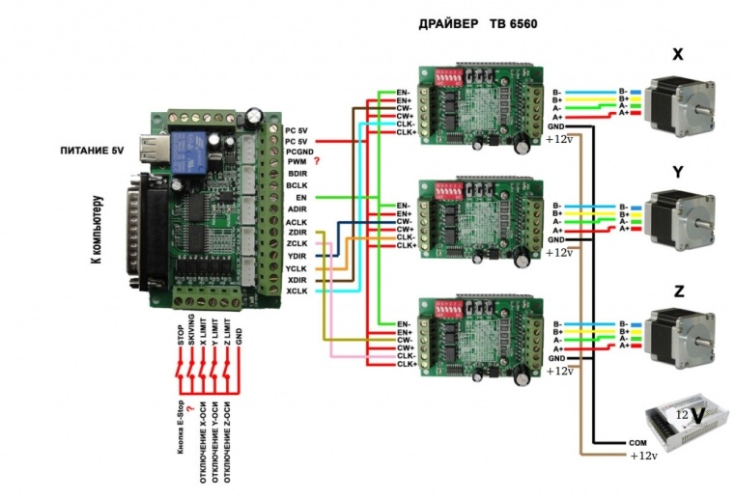
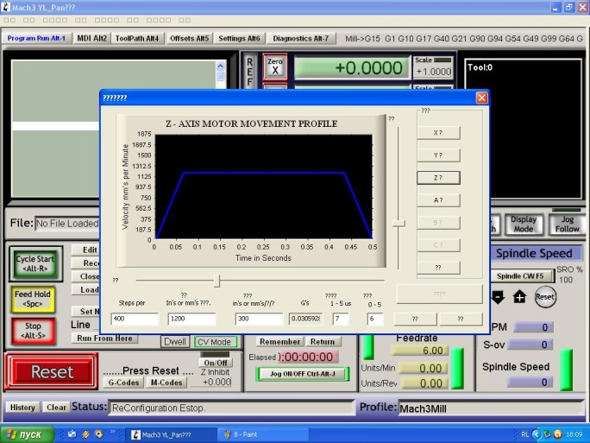
ПРОДУКТ
Фрезерный станок с ЧПУ оригинальной конструкции (повышенная жесткость благодаря внедрению неподвижного портала) в собранном виде или в наборе для самостоятельной сборки
ЦЕННОСТНОЕ ПРЕДЛОЖЕНИЕ
Главным ценностным предложением стартап-проекта является доступность на российском рынке.

Slide 4
КОНКУРЕНТЫ И КОНКУРЕНТНЫЕ ПРЕИМУЩЕСТВА
Конкурентные преимущества
Продукт будет отличаться от конкурентов более устойчивым положением обрабатывающего инструмента и стоимостью.
Каркас станка выполняется из недорогого материала ДСП или материала вторичной обработки (древесина, пластик).
Конкуренты
Крупные производители деревообрабатывающих станков с ЧПУ:
«Вебер Комеханикс»,
«Сибирь ARMS»,
«БМЗ»,
«Кировский станкостроительный завод»,
«Техгард»

Slide 5
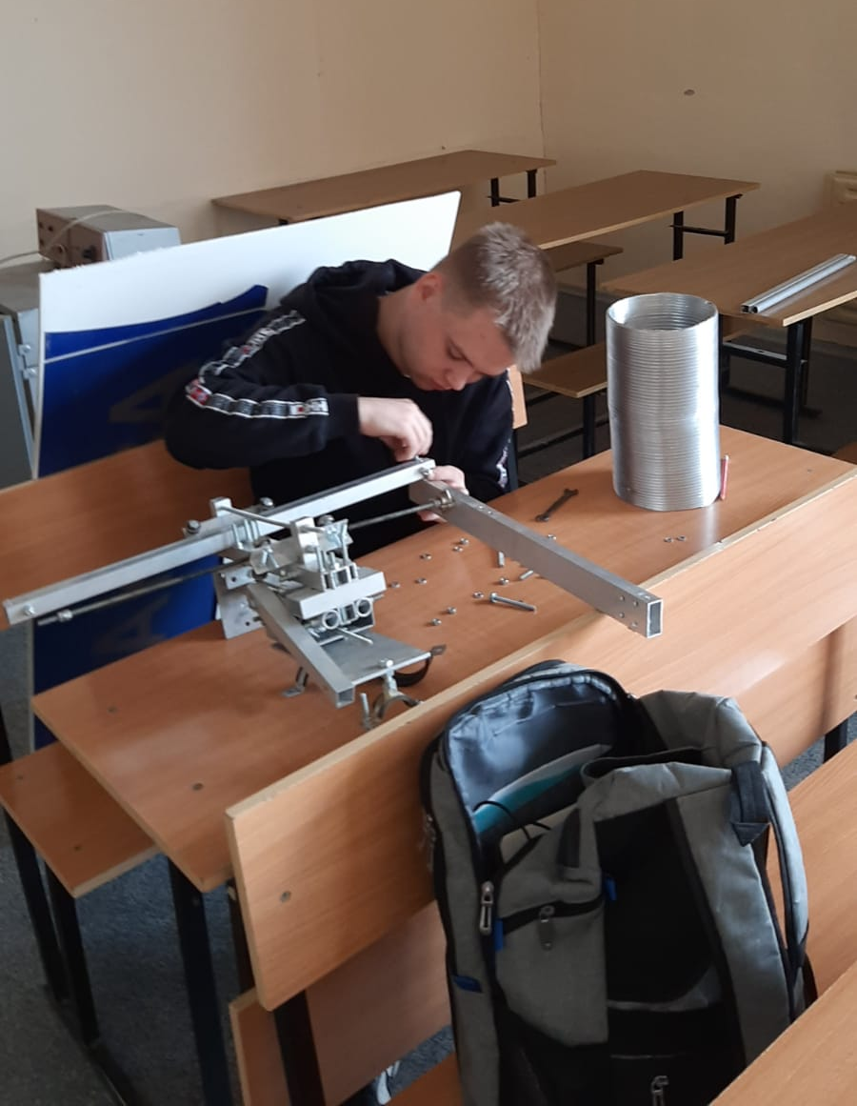
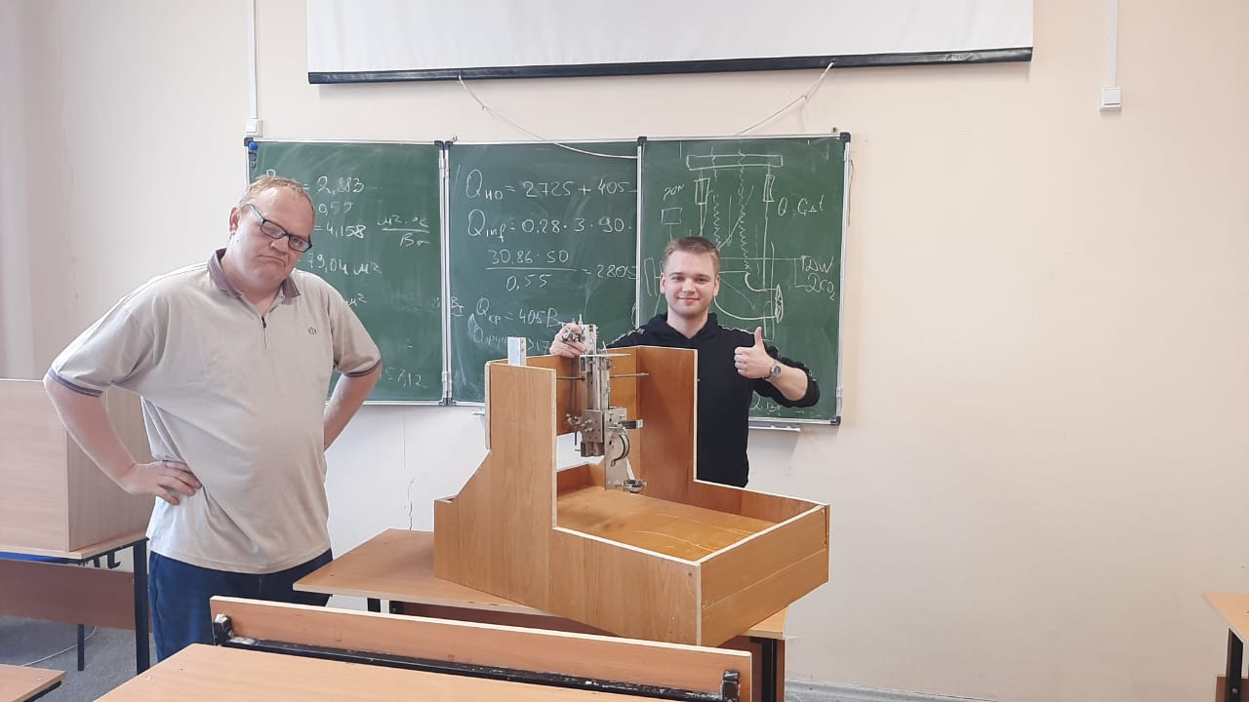
ТЕКУЩИЕ РЕЗУЛЬТАТЫ
В ходе прохождения акселератора был проведен анализ рынка и конкурентов, разработана бизнес модель стартап-проекта, изготовлен макет, соответствующий уровню готовности продукта TRL 3.

Slide 6
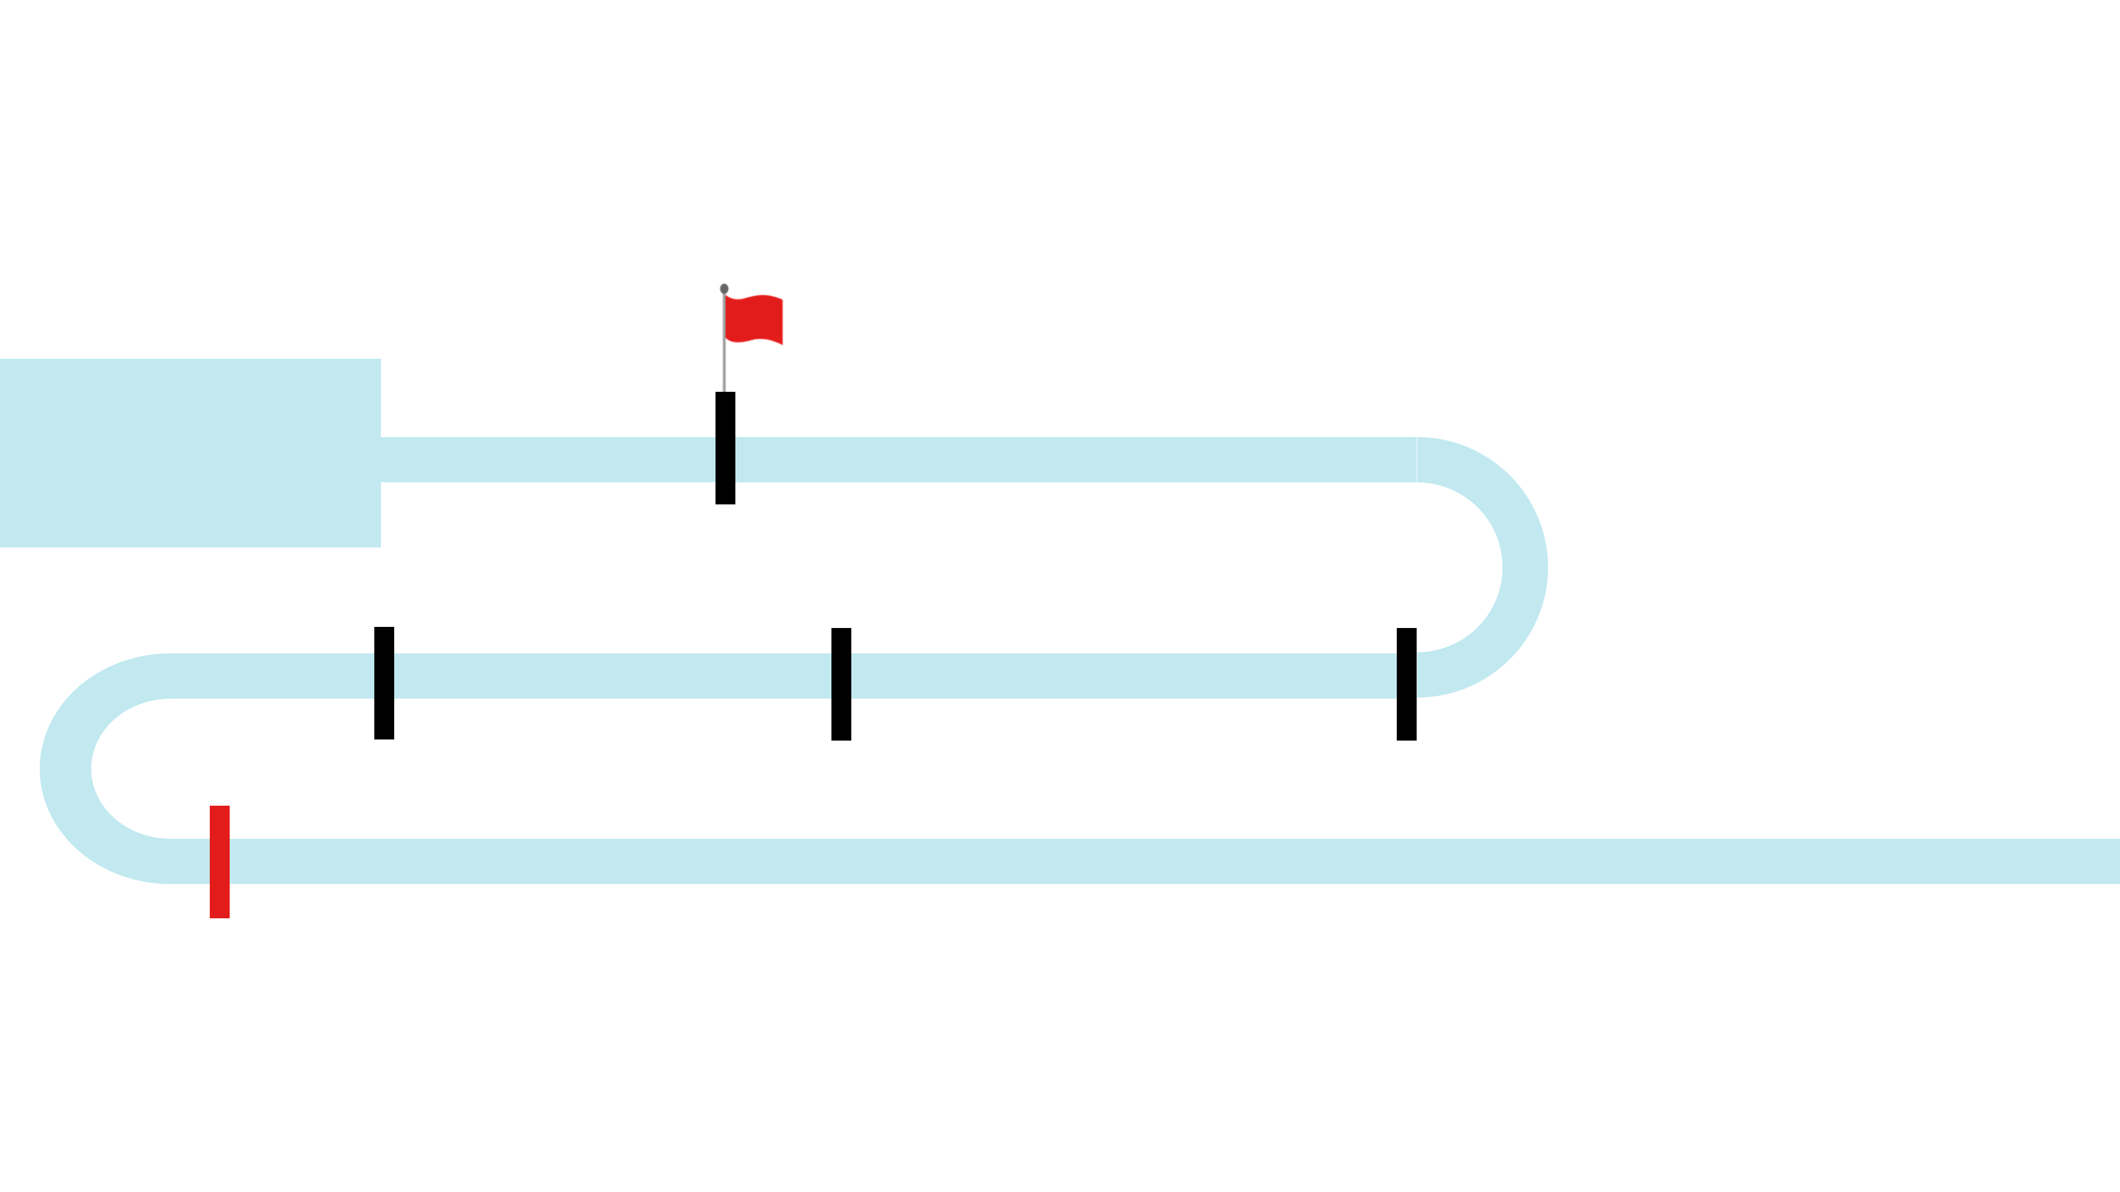
ДОРОЖНАЯ КАРТА ПРОЕКТА
Этап 1 Анализ рынка и конкурентов, разработка бизнес-модели (2023 год)
Этап 4 Создание предсерийного образца (2024 год)
Этап 2 Создание MVP (2023 год)
Этап 3 Разработка прототипа и проведение испытаний (2024 год)
Производство (2025 год)
2023 / 2024 / 2025

Slide 7
БИЗНЕС-
МОДЕЛЬ
Ценностное предложение: доступность на российском рынке. Отличием от конкурентов будет являться стоимость и жесткость конструкции.
Каналы сбыта:
участие в профильных выставках, тендерах, прямые продажи, сайт, продажи через фирмы, занимающиеся поставкой аналогичного оборудования
Целевая аудитория: Юридические лица.
Средний и малый бизнес в отрасли материалообработки.
Географическое расположение: Российская Федерации, страны СНГ, Китай и Индия.
Сектор рынка: B2B.
Необходимые ресурсы:
площади для производства, станки для механической обработки, ручной инструмент
Планируемые партнеры:
Тольяттинский государственный университет

Slide 8
ФИНАНСОВЫЙ ПЛАН
Необходимые первоначальные затраты: 540 000 руб.
Планируемые источники финансирования:
гранты и конкурсы
Направления расходов:
Закупка материалов и комплектующих
Затраты на покупку программ управления
Фонд оплаты труда и т.д.

